Slide 1
圖1-2-2
瞭解索書號的意義
教育部增置國小圖書教師輔導與教育訓練計畫
圖書資訊利用教育教學綱要及教學設計小組
設計者：圖書館利用小組

Slide 2
國小圖書資訊利用教育課程綱要及教案設計小組
主持人：國立臺灣師範大學圖資所陳昭珍教授
圖書館利用小組：臺北市萬興國民小學曾品方老師
新北市土城國民小學謝春貞老師
桃園市建德國民小學郭靜如老師
臺中市九德國民小學廖英秀老師
閱 讀 素 養 小組：臺北市私立再興小學廖淑霞老師
臺北市民生國民小學黃宏輝老師
臺北市龍安國民小學高毓屏老師
新北市海山國民小學邱薏婷老師
資 訊 素 養 小組：桃園市石門國民小學陳芳雅老師
基隆市仁愛國民小學林心茹老師
桃園市龍星國民小學傅宓慧老師
臺南市文化國民小學林秀娟老師
臺東縣新生國民小學朱惠美老師
臺 師 大 團 隊：國立臺灣師範大學圖資所鄭水柔助理
國立臺灣師範大學圖資所趙子萱助理
國立臺灣師範大學圖資所温宜琳助理

Slide 3
大綱
綱要構面：圖書館利用／喜愛圖書館
學習單元：認識圖書館
綱要編號：圖1-2-2
授課年級：三、四年級
教學主題：瞭解索書號的意義
教學活動：解開索書號的密碼﹝一節﹞

Slide 4
學習目標
知識：認識什麼是索書號
態度：虛心學習，仔細判別
實踐：能依照索書號找書與排架

Slide 5
教學流程
1
解開索書號的密碼
了解索書號的由來
能在書架上找書

Slide 6
教學活動PPT

Slide 7
教學活動
解開索書號的密碼

Slide 8
解開索書號的密碼
小朋友，圖書館一排一排的書架上有著眾多的書籍，這些書是如何整理？而你又要如何找到你要的書呢？
答案就是—
利用「索書號」

Slide 9
解開索書號的密碼
什麼是索書號？
書標
上面的數字就是「索書號」
「索書號」又被叫做「排架號」，就像是書在圖書館的地址，讓館員依號碼排架，也讓讀者按號碼找書。

Slide 10
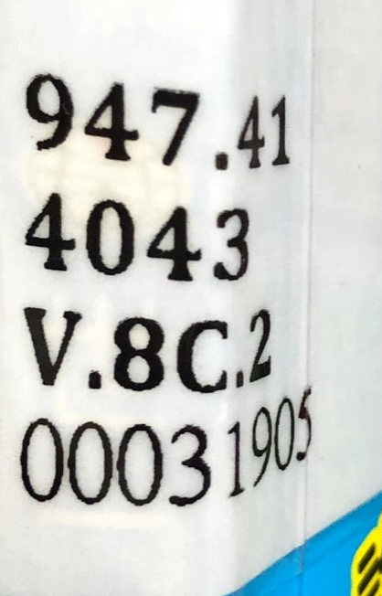
解開索書號的密碼
書標上的「索書號」的數字代表什麼呢？
分類號
974.41
4043
v.8 c.2
按圖書內容給予號碼。
中文圖書分類法，
有十大類。
作者號
冊次號
複本號
將作者姓名，依四角號碼或五筆檢字法…等方法給予號碼。
v.8--冊次號：成套的圖書中的第8冊。
c.2--複本號：相同的書，在同一圖書館中有第2本。
Notes:
「索書號」又被叫做「排架號」，就像是書在圖書館的地址，讓館員依號碼排架，也讓讀者按號碼找書。
「索書號」的組成最重要的是「分類號」與「作者號」，有些會再加上「特藏號」、冊次號、複本號、館藏登錄號等。
＊分類號：依據分類法（中國圖書分類法，有十大類），按圖書內容給予號碼。
＊作者號：將作者姓名，依四角號碼或五筆檢字法…等方法給予號碼。
＊冊次號：成套的圖書，以v.1、v.2..等標示冊次，v代表冊（volume）
＊複本號：同一館藏地若有相同圖書二本以上，則以複本數(copy)區分，例如c.2代表一館中的第二筆相同的圖書資料。

Slide 11
解開索書號的密碼
※較複雜的「索書號」！
R
802.3
6064
c.2
0007882
特藏號
分類號
作者號
複本號
館藏登錄號
特藏號：與一般圖書區分，通常會另成一區，方便特定目的之使用。
例如︰R代表參考工具書、Ｊ代表兒童書、P代表期刊……。
一般來說，參考工具書不外借，限館內使用。
館藏登錄號：圖書在館藏編目時，給予的條碼號。

Slide 12
解開索書號的密碼
你知道索書號和分類號的差別嗎？
索書號是書標上的整組號碼，它包含分類號！
索書號
可知該書在圖書館的位置！
分類號
可知該書的內容主題！

Slide 13
解開索書號的密碼
如何在書架之間找書？
圖書排架時，由 000總類到 900藝術類，要按分類號由小到大的順序來排，如果「分類號」相同，再按「作者號」來排。
找書時，依據索書號到藏書區：
一般書架排列採Z走向，找到每一書櫃的分類號標籤，看其分類號範圍，就可以找到書了

Slide 14
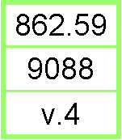
書標
請問這張標籤叫什麼？
請問上面的整組數字稱為什麼？
索書號
862.59
請問哪個號碼是分類號？
作者號
請問9088代表什麼意思？
v.4代表什麼意思？
冊次號

Slide 15
請照順序排排看這幾本書？
順序1
順序2
順序3
順序4
370
5708
370
5702
369.9
9327
370.1
1235

Slide 16
參考資料/圖片來源：
1.國立臺中教育大學圖書館http://lib1.ntcu.edu.tw/eplatform/Navigation/ntcu-lib/D/D-5.html
2.國立臺北大學圖書館http://www.lib.ntpu.edu.tw/Eng/files/online_learn_04.pdf

